Slide 1
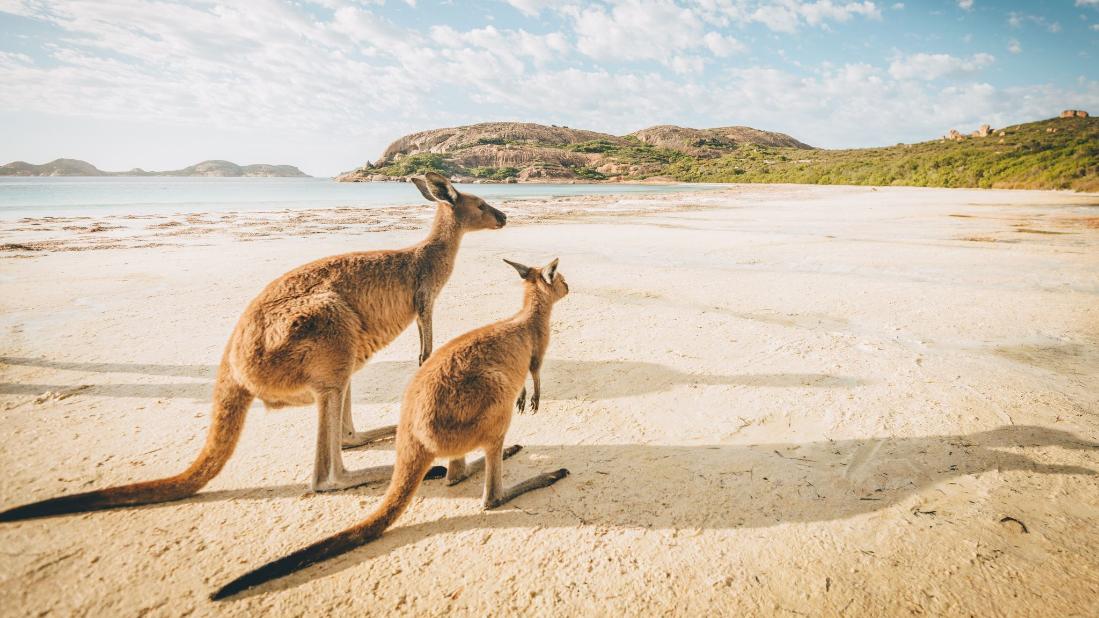
Kolonizace Austrálie
Britské impérium

Slide 3
Počátky
První Evropané v Austrálii: Portugalci a Holanďané byli první Evropané, kteří spatřili australské pobřeží. Nizozemské lodě cestující z Mysu Dobré Naděje směrem k Jávě neúmyslně zavítaly k Austrálii od roku 1611.
Abel Tasman: V letech 1642 a 1644 Abel Tasman objevil západní pobřeží a jihovýchodní pobřeží oblasti, kterou pojmenoval Van Diemenova země (dnešní Tasmánie) a prozkoumal Nový Zéland. Jeho expedice přinesly první podrobné informace o severním pobřeží Austrálie, které Nizozemci nazvali Nové Holandsko.
Anglický zájem o Austrálii: Po nizozemském průzkumu začala Anglie projevovat zájem o Austrálii. Anglický korzár William Dampier prozkoumal 1600 kilometrů západního pobřeží v letech 1699 až 1700 a poskytl podrobné informace o zemi.

Slide 4
Britové
James Cook a východní pobřeží: James Cook byl první, kdo obeplul východní pobřeží Austrálie a v roce 1770 prohlásil území za britskou vlast, pojmenované Nový Jižní Wales. Jeho přistání v Botanické zátoce bylo klíčové pro britské kolonizační úsilí.
Deportace trestanců do Austrálie: Po americké válce za nezávislost Británie ztratila své americké kolonie a začala hledat nové destinace pro deportaci trestanců. Austrálie se stala hlavním cílem pro trestanecké deportace od konce 18. století.
Zakládání prvních kolonií: V roce 1788 dorazila první flotila trestanců do Botanické zátoky, ale kvůli nevhodným podmínkám se přesunula do Port Jackson, kde bylo založeno město Sydney. Toto byl počátek britské kolonizace Austrálie.

Slide 5
Kolonie
Trestanecká kolonie: V prvních letech australská trestanecká kolonie nesplnila očekávání. Možnost jejího zrušení bránila především finanční a logistická náročnost přepravy trestanců zpět do Anglie.
Prozkoumání Austrálie: Do 20. let 19. století byl díky britským a francouzským průzkumným expedicím znám tvar Austrálie, včetně pobřeží a říčních ústí.
Rozvoj Nového Jižního Walesu: Nový Jižní Wales byl úředním názvem pro rozsáhlé britské území ve východní Austrálii a sloužil jako hlavní oblast pro trestanecké kolonie a pozdější osídlení.
Založení Západní Austrálie: První stálou evropskou kolonií v Západní Austrálii bylo osídlení zřízené majorom Edmunde Lockyerem v roce 1826. Tato kolonie, známá jako Swan River Colony, zahrnovala území dnešního Perthu.

Slide 6
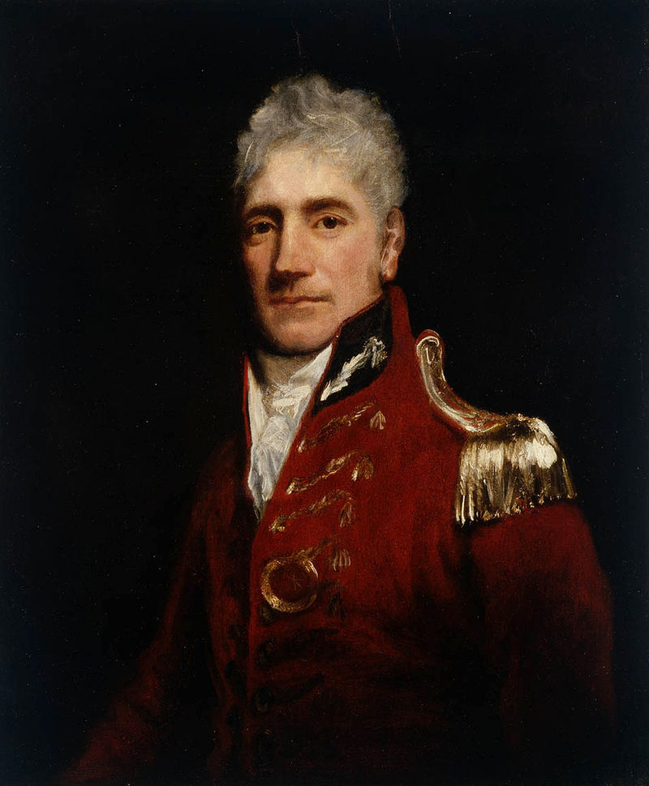
Lachlan Macquarie
Guvernér William Bligh: Jeho nástup v roce 1805 a tvrdý přístup vyvolal odpor mezi vlivnými kolonisty, což vedlo k Rumové rebelii v roce 1808.
Lachlan Macquarie: Nástup do role guvernéra v letech 1809–1821, kde hrál klíčovou roli v transformaci trestanecké kolonie na organizované městské prostředí s důrazem na urbanizaci a sociální reformy.

Slide 7
Reformy
Urbanizace a městský rozvoj: Macquarie inicioval urbanizaci kolonie přeměnou trestaneckých osad na uspořádaná města s ulicemi, parky a důležitými budovami, což ovlivnilo uspořádání moderního Sydney.
Podpora sociálních reforem: Macquarie podporoval manželství, účast na bohoslužbách a zlepšení veřejné morálky, kde klíčovou roli hráli emancipovaní trestanci.
Soudnictví: Macquarieho snaha povolit emancipovaným vězňům zastávat úřední posty měla vliv i na soudní systém.
Domorodci: Macquarieho přístup k domorodým Australanům zahrnoval spolupráci a asimilaci s podporou vojenské síly.

Slide 8
Odchod L. Macquarieho
Nesouhlas s Macquarieho metodami: Jeho politiky a snahy o sociální reformy narazily na kritiku, která vyvrcholila zprávami Johna Thomase Biggeho, vedoucími k přehodnocení Macquarieho přístupu k řízení kolonie.
Konec Macquarieho funkčního období: Jeho rezignace v roce 1820 a nástup Thomase Brisbaneho signalizovaly změnu v politice kolonie, přestože Macquarieho vliv na rozvoj Austrálie zůstává významným.

Slide 9
Rozvoj hospodářství
Počátky chovu ovcí v Austrálii: Ovce byly do Austrálie dovezeny v roce 1788. Chov ovcí se postupně rozšířil mezi osadníky v Novém Jižním Walesu a Tasmánii.
Vzestup vývozu vlny: Ve 20. letech 19. století získal vývoz vlny z Austrálie na důležitosti.
Ekonomický a společenský dopad obchodu s vlnou: Neuvěřitelný rozmach obchodu s vlnou zásadně změnil australský způsob života.
Konflikty s původním obyvatelstvem: Rozvoj chovu ovcí a expanze bílých osadníků vedly k zabírání půdy a poškození svatých míst původního obyvatelstva, což vyvolávalo násilí a konflikty.

Slide 10
Konec trestanecké éry
Rozvoj přístavů a měst: V roce 1824 byly hlavními přístavy Sydney a Hobart, následované Lancestonem a Newcastle. Během 12 let od roku 1824 do roku 1836 vznikly nové přístavy a města jako Brisbane, Perth, Melbourne a Adelaide.
Příliv svobodných přistěhovalců: V polovině 30. let 19. století převýšil počet svobodných přistěhovalců počet trestanců. Přistěhovalci, převážně z Britských ostrovů, byli lákáni možností nového života.
Politický vývoj a svobody: S příchodem nových přistěhovalců byla zavedena místní samospráva, omezující moc guvernéra a britské vlády.
Konec trestaneckého systému: Přibývající svobodní přistěhovalci a kritika trestaneckého systému v britském parlamentu vedly k postupnému zániku trestaneckých kolonií.

Slide 11
Video
https://www.youtube.com/watch?v=oFa4Mhf_EDQ

